Slide 1

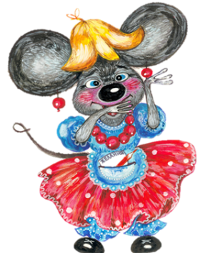
Автоматизация звука [Ш]
ЛОГОПЕДИЧЕСКОЕ ЗАНЯТИЕ
С ДЕТЬМИ СТАРШЕГО ДОШКОЛЬНОГО ВОЗРАСТА
Календарева Светлана Николаевна
логопед ДГП№7

Slide 2

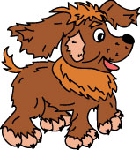
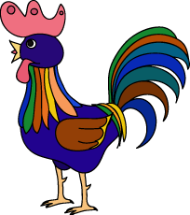
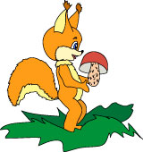

Игра «ДА – НЕТ»

Slide 3
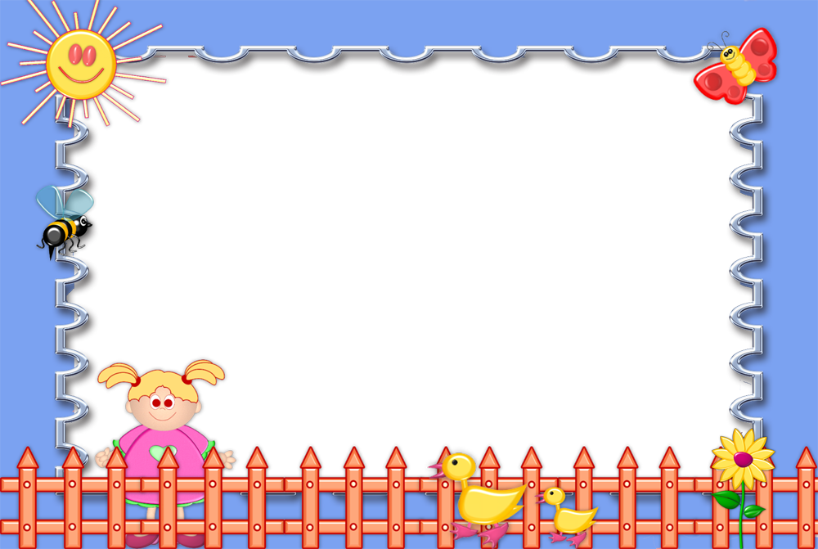
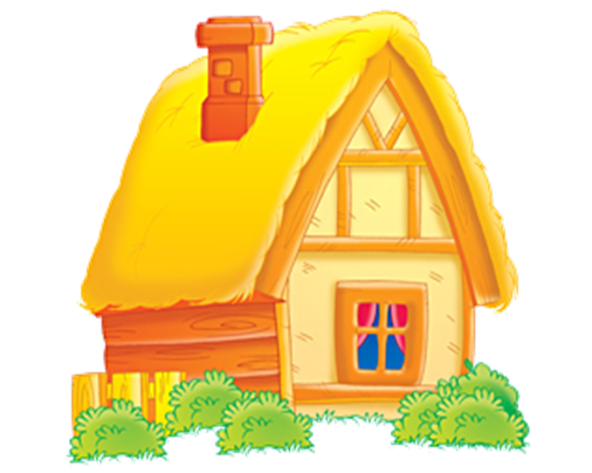


Slide 4

Пальчиковая гимнастика
По реке плывет кораблик,
Он плывет издалека.
На борту его четыре
Очень храбрых моряка.
У них ушки на макушке,
У них длинные хвосты,
И страшны им только кошки
Только кошки и коты.

Slide 5
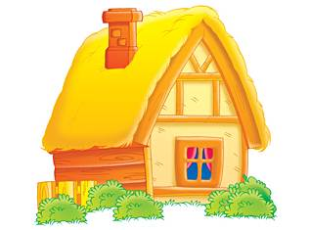
Дыхательная гимнастика

Slide 6
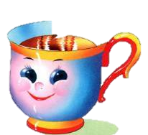
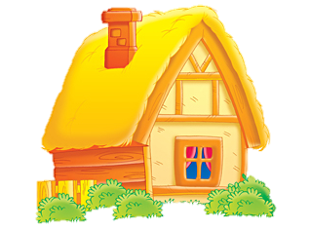
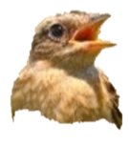

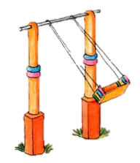
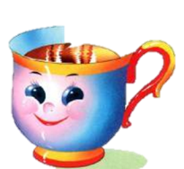
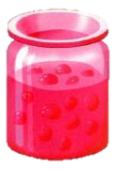
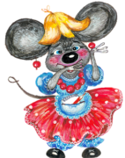

Артикуляционная гимнастика

Slide 7

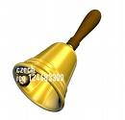
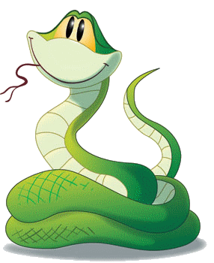

Slide 8
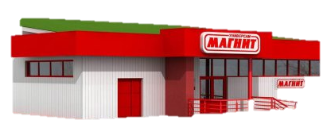

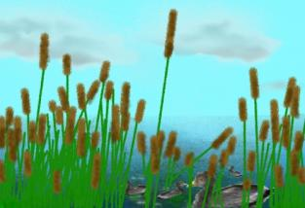


Slide 9


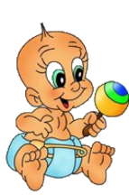
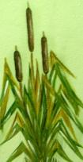
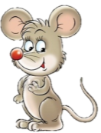
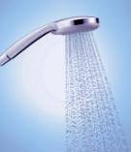


Slide 10


Slide 11



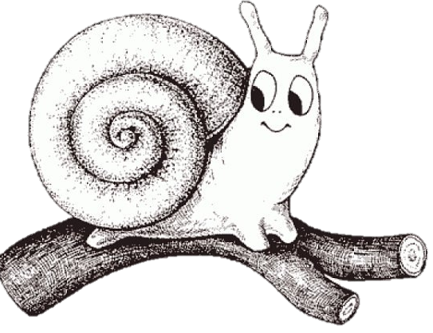
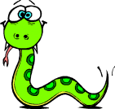
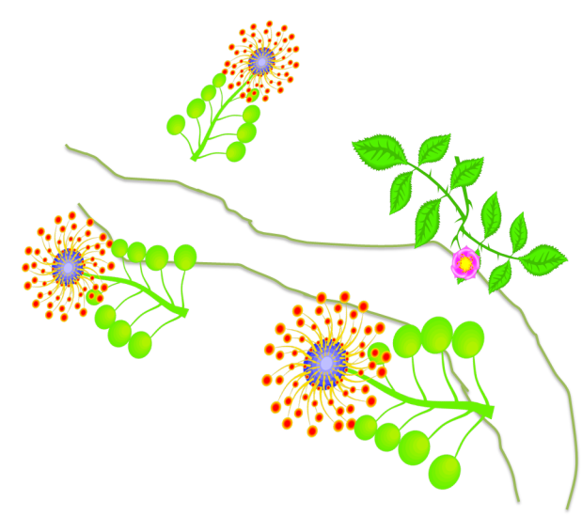

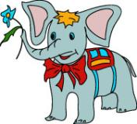
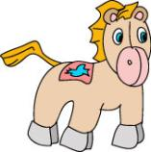

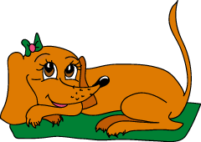

Slide 12
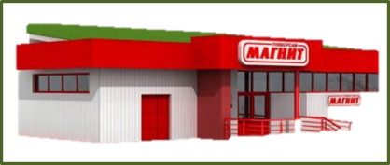
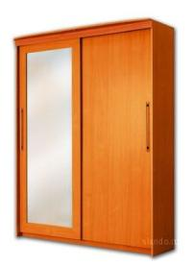
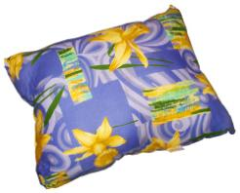

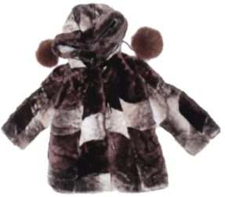
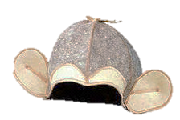
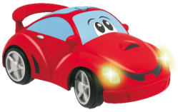

Slide 13

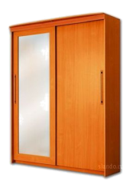
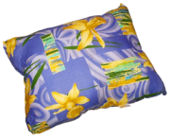


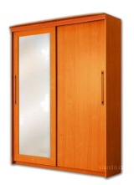
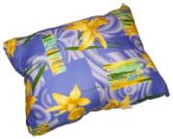


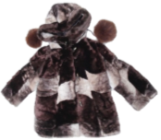

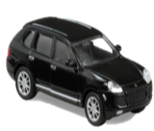

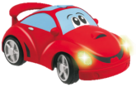



Slide 14
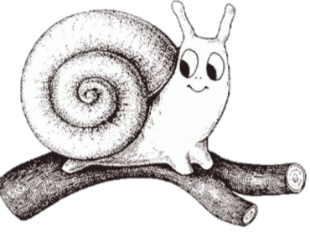










Slide 15



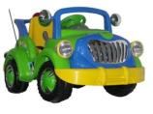
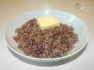



Slide 16



Slide 17
До свидания!
Спасибо!

Slide 18
Сохранение чужих авторских прав
http://detirisuyut.ru/mish-otrisovka.html -мышки
http://4put.ru/view-max-picture.php?id=353172 – шапка
http://www.raskrashkirus.ru/shuba-detskaya-risunok.html -шуба
http://raskrashkirus.ru/kartinki-s-mashinkami-dlya-detey.html- машинки
http://mixbaby.io.ua/album461319- штаны
http://freerus-magazin.ru/shema-vishivki-vedma-i-lyagushka-skachat.html –лягушка
http://skazochnikonline.ru/publ/slushat_skazki_onlajn/49-19-2- улитка
http://www.cwer.ru/blog/1336052/?page=2 – фоторамки
http://otzovik.com/review_106173.html-здание магазина

